Slide 1

Новинки
Серия магистральных сетчатых фильтров
Гейзер БасТИОН
Июнь 2025

Slide 2
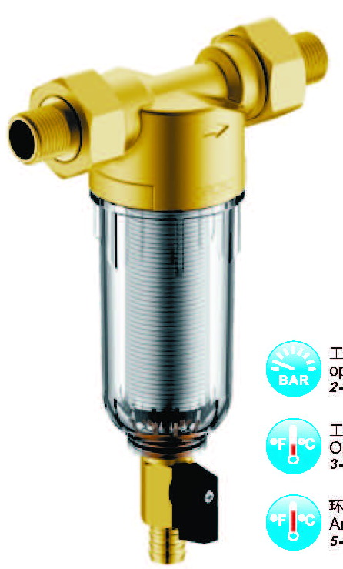
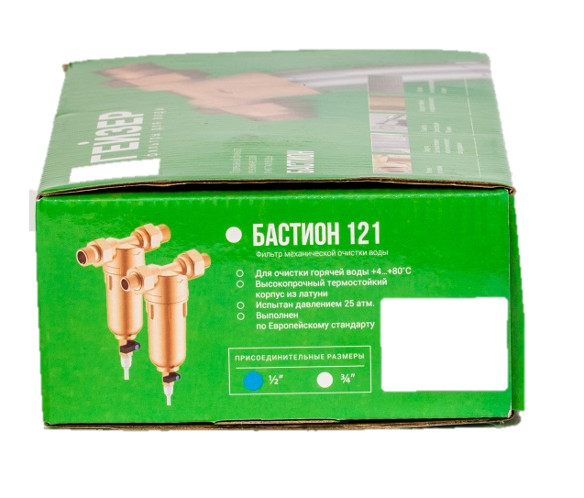

Гейзер Бастион 111
для холодной воды
Артикул | Наименование | РРЦ
32666 | Бастион 111 ½” | 4 900 р
32667 | Бастион 111 ¾” | 5 190 р.
диаметр 60 мм
до 16 атм
до 30 С
В комплекте подключение американка и фитинг 3/8-JG
Пористость 90 мкм

Slide 3
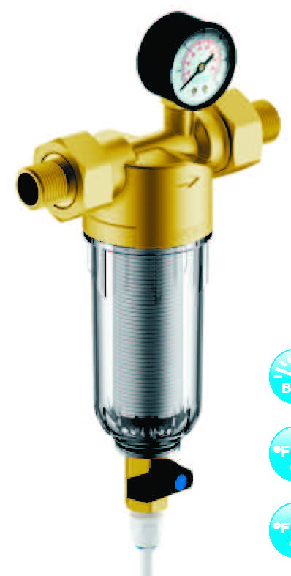
Гейзер Бастион c манометром
для холодной воды
Артикул | Наименование | РРЦ
32670 | Бастион 112 ½” | 5 490 р.
32671 | Бастион 112 ¾” | 5 840 р.
диаметр 60 мм
до 16 атм
до 30 С
В комплекте подключение американка и фитинг 3/8-JG
Пористость 90 мкм

Slide 4
Гейзер Бастион c манометром
для холодной воды
Артикул | Наименование | РРЦ
32676 | Бастион 7508165233 ½” | 4 140 р.
диаметр 53 мм
до 16 атм
до 30 С
В комплекте подключение американка и фитинг 3/8-JG
Пористость 90 мкм

Slide 5
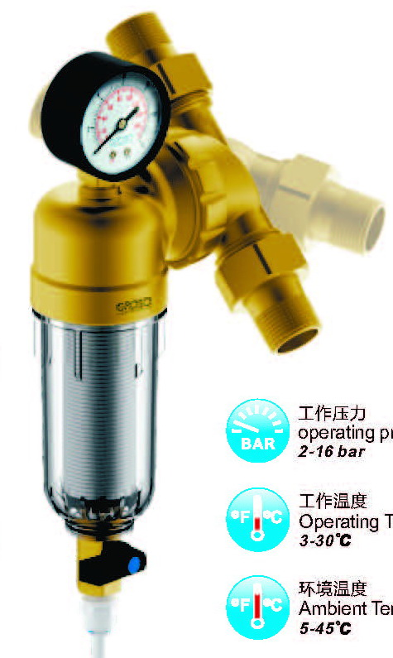
Гейзер Бастион c манометром
для холодной воды
Артикул | Наименование | РРЦ
32678 | Бастион 7508095233 ¾” | 8 400 р.
Специальный узел крепления корпуса позволяет его вращать, для удобного размещения фильтра в труднодоступных местах
диаметр 60 мм
до 16 атм
до 30 С
В комплекте подключение американка и фитинг 3/8-JG
Пористость 90 мкм

Slide 6
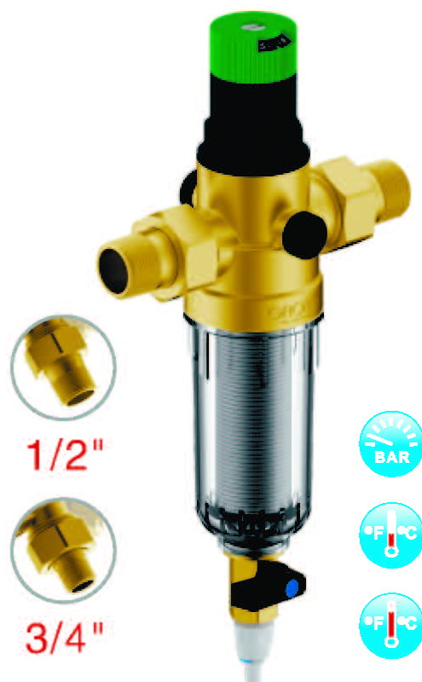
Гейзер Бастион c регулятором давления
для холодной воды
Артикул | Наименование | РРЦ
32681 | Бастион 7508155233 ½” | 7 640 р.
Регулятор давления позволяет поддерживать заданное вручную выходное давление от 2 до 6 атм.
диаметр 52,5 мм
до 16 атм
до 30 С
В комплекте подключение американка и фитинг 3/8-JG
Пористость 90 мкм

Slide 7
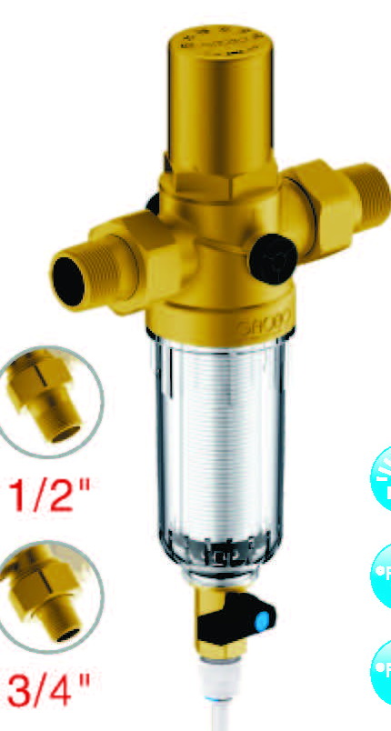
Гейзер Бастион c защитой от гидроударов
для холодной воды
Артикул | Наименование | РРЦ
32683 | Бастион 7508205233 ¾” | 10 800 р.
Компенсатор давления гасит гидроудары и защищает фильтр от разрушения при отрицательных температурах
диаметр 60 мм
до 16 атм
до 30 С
В комплекте подключение американка и фитинг 3/8-JG
Пористость 90 мкм

Slide 8
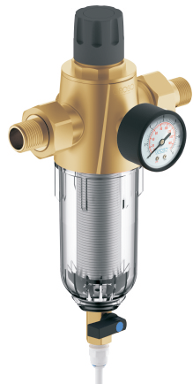
Гейзер Бастион c обратной
промывкой и манометром
для холодной воды
Артикул | Наименование | РРЦ
32680 | Бастион 7508075233 ½” | 11 290 р.
Система обратной промывки позволяет очищать сменный фильтрующий модуль входным потоком воды
диаметр 65 мм
до 16 атм
до 30 С
В комплекте подключение американка и фитинг 3/8-JG
Пористость 90 мкм

Slide 9
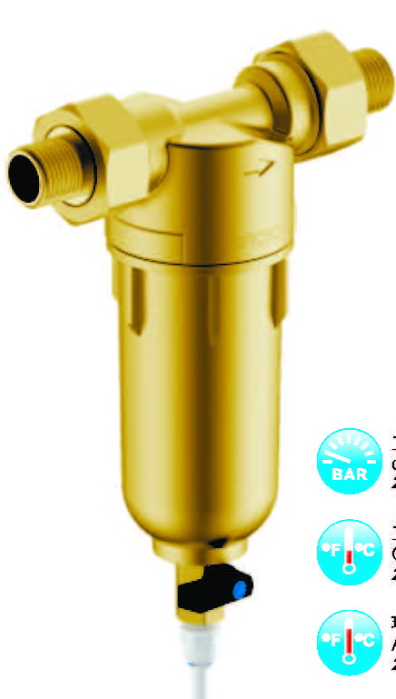
Гейзер Бастион 121
для холодной и горячей воды
Артикул | Наименование | РРЦ
32668 | Бастион 121 ½“ | 6 149 р.
32669 | Бастион 121 ¾” | 6 440 р.
диаметр 60 мм
до 16 атм
до 80 С
В комплекте подключение американка и фитинг 3/8-JG
Пористость 90 мкм

Slide 10
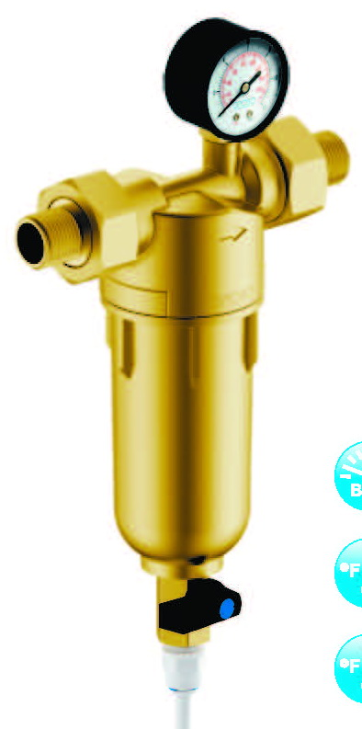
Гейзер Бастион c манометром
для холодной и горячей воды
Артикул | Наименование | РРЦ
32672 | Бастион 122 ½” | 7 700 р.
32673 | Бастион 122 ¾” | 7 990 р.
диаметр 60 мм
до 16 атм
до 80 С
В комплекте подключение американка и фитинг 3/8-JG
Пористость 90 мкм

Slide 11
Гейзер Бастион c манометром
для холодной и горячей воды
Артикул | Наименование | РРЦ
32677 | Бастион 7508165201 ½” | 5 900 р.
диаметр 53 мм
до 16 атм
до 80 С
В комплекте подключение американка и фитинг 3/8-JG
Пористость 90 мкм

Slide 12
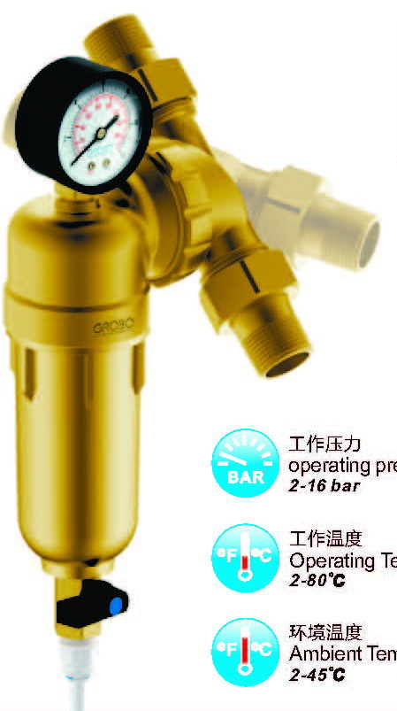
Гейзер Бастион c манометром
для холодной и горячей воды
Артикул | Наименование | РРЦ
32679 | Бастион 7508095201 ¾” | 10800р
Специальный узел крепления корпуса позволяет его вращать, для удобного размещения фильтра в труднодоступных местах
диаметр 60 мм
до 16 атм
до 80 С
В комплекте подключение американка и фитинг 3/8-JG
Пористость 90 мкм

Slide 13
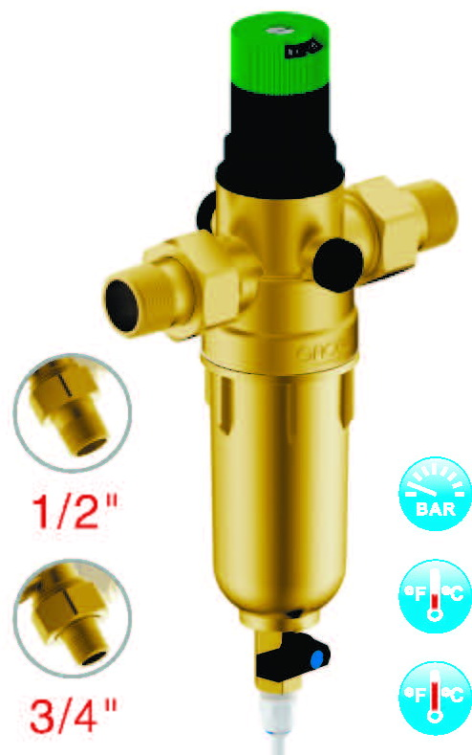
Гейзер Бастион c регулятором давления
для холодной и горячей воды
Артикул | Наименование | РРЦ
32682 | Бастион 7508155201 ½” | 9 340 р.
Регулятор давления позволяет поддерживать заданное вручную выходное давление от 2 до 6 атм.
диаметр 52,5 мм
до 16 атм
до 80 С
В комплекте подключение американка и фитинг 3/8-JG
Пористость 90 мкм

Slide 14
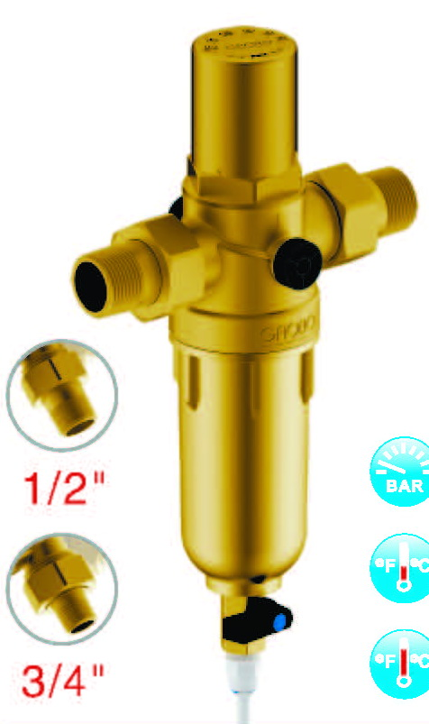
Гейзер Бастион c защитой от гидроударов
для холодной и горячей воды
Артикул | Наименование | РРЦ
32684 | Бастион 7508205201 ¾” | 12 990 р.
Компенсатор давления гасит гидроудары и защищает фильтр от разрушения при отрицательных температурах
диаметр 60 мм
до 16 атм
до 80 С
В комплекте подключение американка и фитинг 3/8-JG
Пористость 90 мкм

Slide 15
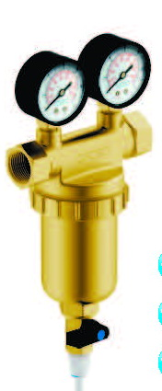
Гейзер Бастион c двумя манометрами
для холодной и горячей воды
Артикул | Наименование | РРЦ
32685 | Бастион 7508145201 ¾” | 7700р.
Позволяет контролировать давление на входе и выходе фильтра.
диаметр 76 мм
до 16 атм
до 80 С
В комплекте подключение американка и фитинг 3/8-JG
Пористость 90 мкм

Slide 16
Спасибо!

